Slide 2
Python 18+
Tkinter && OOP/ Практика

Slide 3

Графический интерфейс пользователя, графический пользовательский интерфейс — система средств для взаимодействия пользователя с компьютером, основанная на представлении всех доступных пользователю системных объектов и функций в виде графических компонентов экрана.
GUI

Slide 4
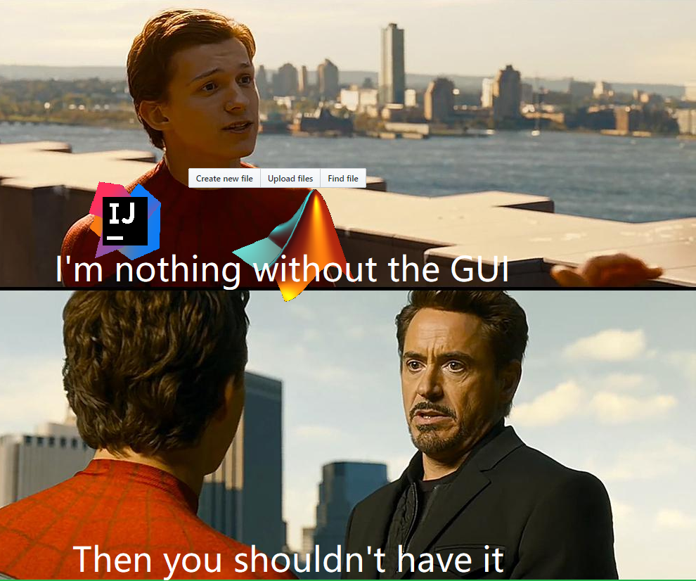
Что такое GUI?
GUI

Slide 5
Под графическим интерфейсом пользователя (GUI) подразумеваются все те окна, кнопки, текстовые поля для ввода, скроллеры, списки, радиокнопки, флажки и др., которые вы видите на экране, открывая то или иное приложение.
GUI

Slide 6
Для создание Gui в Python в основном используются две библиотеки – PyQT(4 и 5 версии), и встроенная библиотека Tkinter. О ней дальше и пойдет речь
Создание
Gui

Slide 7
Tkinter — кросс-платформенная событийно-ориентированная графическая библиотека на основе средств Tk, написанная Стином Лумхольтом и Гвидо ван Россумом
Tkinter

Slide 8
Существует следующий порядок создания приложений с GUI:
Создать главное окно.
Создать виджеты и выполнить конфигурацию их свойств (опций).
Определить события, то есть то, на что будет реагировать программа.
Описать обработчики событий, то есть то, как будет реагировать программа.
Расположить виджеты в главном окне.
Запустить цикл обработки событий.
Алгоритм
создания
приложения

Slide 9
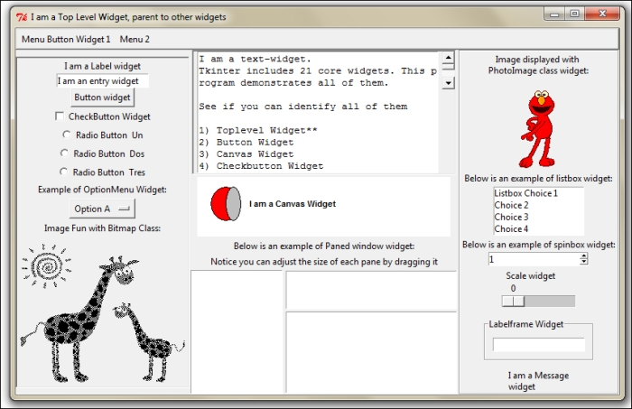
нет, он
не всегда
такой страшный

Slide 10
Tkinter
Виджеты и возможности упаковки геометрии

Slide 11
root
Для создания базового окна вам потребуется вызов объекта верхнего уровня – tk(). Уже в него будут «насаживаться» все элементы, понимая его как главный объект окна.

Slide 12
Вариант создания приложения
from tkinter import *
root = Tk()
data = ['И что ты тут кликаешь', 'Тебе не с кем поговорить?',
'здесь могла быть ваша реклама']
i = 0
def change(event):
global i
if i == len(data):
i = 0
b['text'] = data[i]
b['activeforeground'] = "red"
i= i + 1
b = Button(text='Кликни для продолжения', width=50, height=15, font = ('Verdana', 30))
b.bind('<Button-1>', change)
b.pack()
root.mainloop()

Slide 13
Самые распространённые виджеты
Команды | Их назначение
Label | Для текста
Button | Просто кнопка
Checkbutton | Для подтверждения чего-либо
Entry | Поле пользовательского ввода
Combobox | Поле с выпадающих списком

Slide 14
Однако для того, чтобы ваши виджеты располагались в программе согласованно, их нужно как –то сверстать. Существуют два виды верстки в Tkinter ( там правда они называются упаковщики геометрии)
Варианты верстки

Slide 15
Виды верстки
Команды | Их назначение
a.pack(side=g,fill=c) | side==LEFT (состыковывает виджет к предыдущему к его левому краю или в плотную к левому краю окна) side==RIGHT (состыковывает виджет к правому левому краю или) side==TOP (состыковывает виджет к нижнему краю прошлого виджета либо верхнему краю окна) side==BOTTOM (состыковывает виджет к верхнему краю прошлого виджета либо нижнему краю окна) side==MIDDLE (помещает виджет в центр окна)
a.grid(row=c,column=m) | Размещает виджет в колонке с координатами row (строка) и column (колонка)
a.place(x=n,y=m) | Размещает виджет так, что его левый правый угол будет в координатах, значений которых берутся из параметров x и y.

Slide 16
С помощью tkinter.messagebox можно создавать диалоговые окна. Для этого нужно отдельно его импортировать:
import tkinter.messagebox
Диалоговые
окна

Slide 17
Работа с файлами
Команды | Их назначение
askopenfilename | skopenfilename - класс окна открытия файла. Общий синтаксис создания окна: name = askopenfilename()
asksavefilename | asksavefilename - класс окна сохранения файла. Общий синтаксис создания окна: name = asksavefilename()

Slide 18
Используя все полученные знания, вы можете попробовать создать свой клон блокнота! Для него вам придется использовать ваши знания по OOP и реализовать ваши познания в tkinter
Блокнот

